Slide 1

Rôles et responsabilités dans la gestion des systèmes d'informations
La gestion des systèmes d'informations implique la collaboration de différents acteurs au sein de l'organisation. Voici les principaux acteurs et leurs fonctions :

Slide 2
1. Direction générale
1
Définir la stratégie globale
2
Allouer les ressources
Détermine la direction générale de l'entreprise et la stratégie à suivre pour atteindre les objectifs à long terme.
Affecte les ressources nécessaires aux systèmes d'information pour soutenir la stratégie globale de l'entreprise.
3
Superviser la gouvernance
4
Créer de la valeur
Établit les politiques et les procédures pour gérer les systèmes d'information de manière efficace, en protégeant les informations de l'entreprise et en assurant la conformité réglementaire.
Utilise les systèmes d'information pour améliorer les opérations de l'entreprise, créer des opportunités commerciales et offrir une expérience client exceptionnelle.

Slide 3

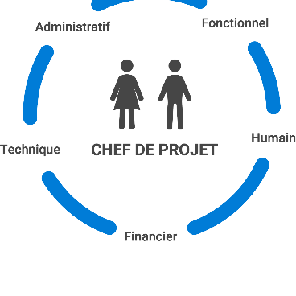
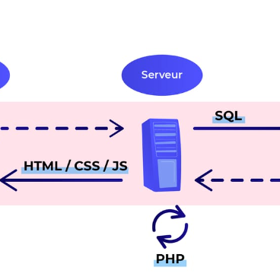
2. Responsable des systèmes d'informations
Chargé de la gestion globale des SI
Gestion des projets informatiques
Optimisation des ressources informatiques
Responsable de la mise en œuvre de la stratégie SI de l'entreprise, en collaboration avec la direction générale.
Planification, exécution et clôture des projets informatiques pour satisfaire les besoins métier de l'entreprise, tout en respectant les délais, le budget et la qualité.
Amélioration de la sécurité des données et de la performance des systèmes d'information, tout en optimisant l'utilisation des ressources disponibles.

Slide 4
3. Équipe informatique
Maintenance des systèmes
Développement et intégration
Gestion des bases de données
Gestion des incidents
Assure le support technique pour les utilisateurs de l'entreprise, résout les problèmes et effectue les mises à jour pour maintenir les systèmes opérationnels.
Développe et intègre de nouvelles applications pour répondre aux besoins métier de l'entreprise, en s'assurant de leur compatibilité avec les systèmes existants.
Gère les incidents liés aux systèmes d'information, en identifiant les problèmes et en travaillant avec l'équipe informatique pour les résoudre rapidement.
Gère les données de l'entreprise, en s'assurant de leur sécurité, de leur intégrité et de leur disponibilité.
Assure la sécurité informatique en protégeant les données de l'entreprise contre les menaces internes et externes.

Slide 5
4. Utilisateurs métier
Connaissance des processus métier et des besoins opérationnels
Interaction avec l'équipe informatique pour résoudre les problèmes et les demandes
Saisie des données et exploitation des fonctionnalités des SI pour une utilisation correcte
Les utilisateurs métier ont une connaissance approfondie des processus métier de l'entreprise, ainsi que des besoins opérationnels des différents services.
Les utilisateurs métier interagissent régulièrement avec l'équipe informatique pour signaler des problèmes ou des demandes d'amélioration des systèmes d'information.
Les utilisateurs métier sont chargés de saisir les données dans les systèmes d'information de manière précise et complète.
Cette connaissance leur permet de mieux comprendre les données et les fonctionnalités des systèmes d'information, et de les utiliser de manière efficace.
Ils jouent un rôle important dans la résolution des problèmes en fournissant des informations détaillées sur les erreurs ou les difficultés rencontrées.
Ils doivent également être en mesure d'exploiter les différentes fonctionnalités des systèmes d'information pour une utilisation efficace et correcte.

Slide 6


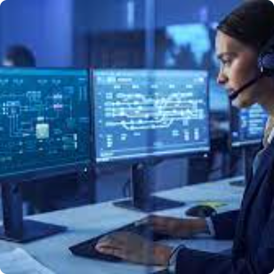
5. Fournisseurs externes
Hébergement Cloud
Développement d'applications spécifiques
Support technique et sécurité informatique
Les fournisseurs externes peuvent offrir des services d'hébergement en cloud pour les applications et les données de l'entreprise.
Les fournisseurs externes peuvent fournir un support technique et une expertise en matière de sécurité informatique pour aider l'entreprise à maintenir ses systèmes d'information en bon état de fonctionnement.
Les fournisseurs externes peuvent développer des applications spécifiques pour répondre aux besoins de l'entreprise.
Cela peut aider l'entreprise à réduire les coûts de maintenance et à améliorer la disponibilité et la sécurité des données.
Ces applications peuvent être personnalisées pour répondre aux besoins spécifiques de l'entreprise et améliorer l'efficacité opérationnelle.
Cela peut aider l'entreprise à éviter les interruptions de service coûteuses et à protéger ses données contre les menaces de sécurité.

Slide 7
6. Culture de la collaboration
Le succès de la gestion des systèmes d'information dépend de la collaboration et de la communication entre tous les acteurs impliqués. Une culture de la collaboration favorise l'efficacité et la création de valeur au sein de l'organisation.

Slide 8
7. Management : Alignement sur la stratégie de l'entreprise
Les systèmes d'information doivent être alignés sur la stratégie globale de l'entreprise pour maximiser leur valeur pour l'entreprise.
1
Identification des objectifs stratégiques de l'entreprise
2
Intégration des SI dans les processus métier
3
Communication et collaboration avec les parties prenantes
Les systèmes d'information doivent être intégrés dans les processus métier de l'entreprise pour améliorer l'efficacité et la productivité.
Il est important d'identifier les objectifs stratégiques de l'entreprise afin de déterminer comment les systèmes d'information peuvent les soutenir.
La communication et la collaboration avec les parties prenantes sont essentielles pour garantir que les systèmes d'information répondent aux besoins de l'entreprise.
Cela peut aider à déterminer les investissements technologiques nécessaires et à allouer les ressources de manière appropriée.
Cela peut aider à rationaliser les processus et à améliorer la qualité des données.
Cela peut aider à identifier les exigences des parties prenantes et à s'assurer que les systèmes d'information sont conformes aux normes et aux réglementations applicables.

Slide 9
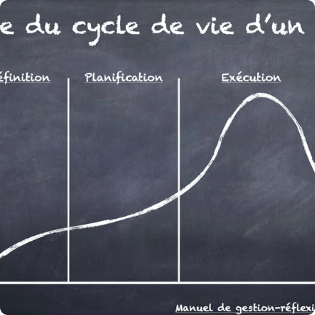
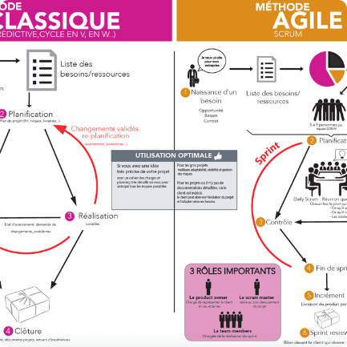
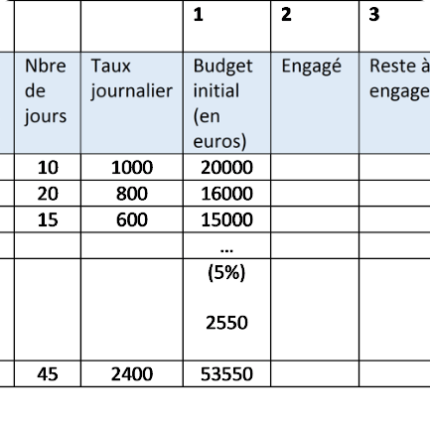
8. Management : Gestion de projet
Cycle de vie du projet
Méthodes de gestion de projet
Suivi de projet

Slide 10
9. Sécurité des systèmes d'information
La sécurité des systèmes d'information est essentielle pour protéger les données de l'entreprise et prévenir les incidents de sécurité.
1
Protection des données et respect du RGPD
2
Gestion des risques informatiques
La gestion des risques informatiques consiste à identifier les menaces de sécurité potentielles et à mettre en place des mesures pour les prévenir ou les atténuer.
Il est important de protéger les données de l'entreprise contre les menaces de sécurité et de respecter les réglementations applicables, telles que le RGPD.
Cela peut inclure l'évaluation régulière des risques de sécurité, la mise en place de politiques et de procédures de sécurité et la formation des employés sur la sécurité.
Cela peut inclure la mise en place de politiques de sécurité des données, l'utilisation de chiffrage pour protéger les données sensibles et la formation des employés sur les meilleures pratiques de sécurité.
3
Sécurité des réseaux
4
Gestion des incidents de sécurité
La sécurité des réseaux est essentielle pour protéger les systèmes d'information contre les menaces externes, telles que les attaques de pirates informatiques.
La gestion des incidents de sécurité consiste à mettre en place des procédures pour répondre rapidement et efficacement aux incidents de sécurité.
Cela peut inclure la mise en place de protections de pare-feu, la surveillance de l'activité du réseau et la mise en place de politiques de sécurité pour les utilisateurs du réseau.
Cela peut inclure la mise en place de plans de réponse aux incidents, la formation des employés sur les procédures de sécurité et la mise en place de mesures de récupération pour les données perdues ou endommagées.

Slide 11
10. Stockage des données et rôle de Data Manager
Le rôle de Data Manager est de garantir la disponibilité et l'intégrité des données de l'entreprise en gérant leur stockage, leur utilisation et leur accès. Les responsabilités du Data Manager comprennent :
S'assurer que les données sont stockées de manière sécurisée et conforme aux politiques de sécurité des données de l'entreprise.
Déterminer les stratégies de sauvegarde et de récupération des données pour minimiser les pertes de données en cas de panne.
Surveiller l'utilisation des données et garantir leur qualité pour assurer leur intégrité et leur exactitude.
Assurer l'accès approprié aux données pour les utilisateurs autorisés tout en protégeant les données sensibles contre les accès non autorisés.
Le stockage des données est important pour garantir la disponibilité et l'intégrité des données de l'entreprise.

Slide 12
11. Auditeur : Audit et évaluation des systèmes d'information
Objectifs de l'audit informatique
Évaluation de la performance des SI
1
Identifier les forces et les faiblesses
1
Évaluer la performance des systèmes d'information
Il est important d'identifier les forces et les faiblesses des systèmes d'information pour déterminer les domaines qui nécessitent une amélioration.
L'évaluation de la performance des systèmes d'information peut aider à identifier les domaines qui nécessitent une amélioration pour optimiser leur efficacité et leur efficience.
Cela peut inclure l'identification des vulnérabilités de sécurité, des problèmes de performance et des lacunes dans les processus.
Cela peut inclure l'analyse des temps de réponse du système, la mesure de la disponibilité des systèmes et l'analyse de la qualité des données.
2
Vérifier la conformité
L'audit informatique peut aider à vérifier la conformité avec les normes et les politiques de sécurité, telles que le RGPD.
2
Proposer des améliorations et des solutions
Cela peut inclure la vérification que les données sont stockées de manière sécurisée et que les politiques de sécurité des données sont suivies par les employés.
L'audit informatique peut aider à proposer des améliorations et des solutions pour résoudre les problèmes identifiés lors de l'audit ou de l'évaluation de la performance des systèmes d'information.
Cela peut inclure la recommandation de nouvelles politiques de sécurité des données, de nouvelles technologies ou de nouvelles procédures pour améliorer l'efficacité des systèmes d'information.

